Slide 1
Présentation du lycée numérique Colbert de Tourcoing
Mise en place de la réforme. Bilan après une année.

Slide 2
Organisation générale d’une séquence pédagogique Présentation de Douai juin 2011

Slide 3
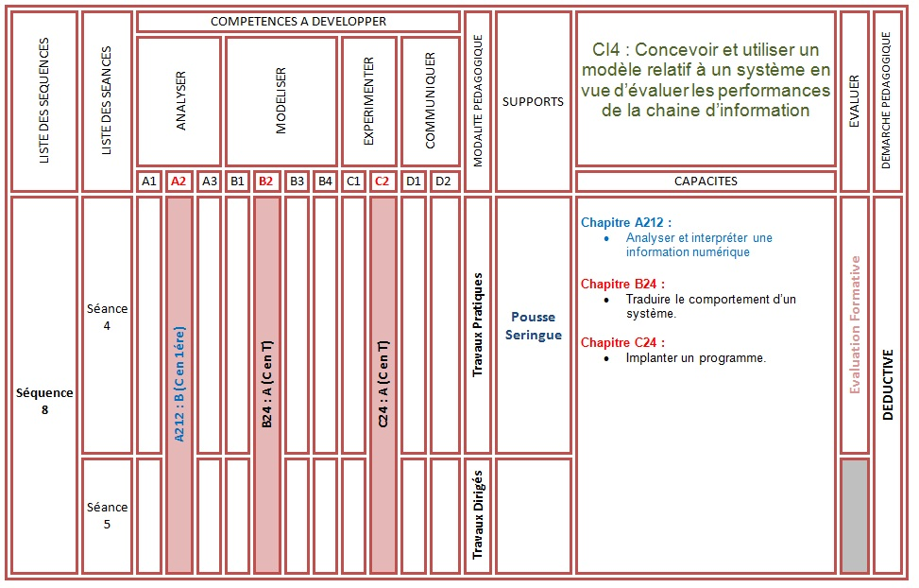
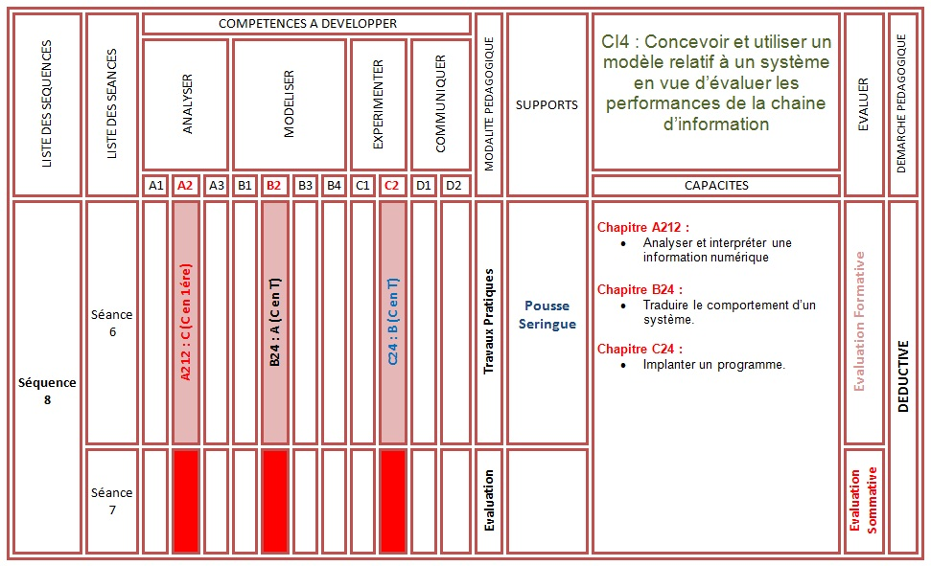
Exemple d’une séquence pédagogique
La séquence n°8 : Analyser le comportement de la chaîne d’information
La séquence n°8 comporte 6 séances
pour un total de 12 heures

Slide 4
Organisation des séquences pédagogiques sur les deux années de formation
Classe de première:
séquence 1 : Analyser fonctionnellement un système
séquence 2 : Mesurer et comparer les grandeurs d’entrée et de sortie d’un système
séquence 3 : Modéliser la chaîne d’énergie d’un système
séquence 4 : Analyser le comportement de la chaîne d’information
séquence 5 : Expérimenter afin de mesurer puis modéliser les grandeurs cinématiques d'un système
séquence 6 : Analyser le comportement et modéliser la chaine d'énergie d'un système
séquence 7 : Expérimenter afin de mesurer et modéliser les grandeurs dynamiques d'un système
séquence 8 : Expérimenter afin de valider le modèle de la chaine d'énergie
séquence 9 : Expérimenter afin de caractériser le comportement de la structure d'un système
séquence 10 : Analyser et modéliser la chaine d'information
séquence 11 : Expérimenter , mesurer et modéliser les caractéristiques dynamiques d'un système
séquence 12 : Analyser la structure et le comportement d'un réseau
CI2 : Expérimenter et mesurer sur un système réel pour évaluer ses performances
CI5 : Concevoir et utiliser un modèle relatif à un système en vue d’évaluer les performances de la chaine d’énergie
Classe de terminale:
séquence 1 : Expérimenter , mesurer et modéliser le comportement dynamique d'un système
séquence 2 : Analyser la structure et le comportement de capteurs à l'aide d'appareils de mesure
séquence 3 : Expérimenter , mesurer et modéliser afin d'évaluer les performances de la chaine d'énergie
séquence 4 : Analyser la structure et le comportement d'un réseau
séquence 5 : Expérimenter afin de caractériser le comportement de la structure d'un système
séquence 6 : Analyser la structure et le comportement des systèmes asservis
séquence 7 : Expérimenter , mesurer et modéliser afin d'évaluer les performances de la chaine d'énergie
séquence 8 : Analyser la structure et le comportement de la chaine d'information
séquence 9 : Expérimenter et modéliser afin de caractériser le comportement de la structure d'un système
séquence 10 : Analyser ,expérimenter et mesurer les performances d'un système
CI2 : Expérimenter et mesurer sur un système réel pour évaluer ses performances
CI5 : Concevoir et utiliser un modèle relatif à un système en vue d’évaluer les performances de la chaine d’énergie

Slide 5
Un point fondamental de la réforme: la mesure des écarts
Domaine du client
Système Attendu
Ecart S-A
Ecart R-A
A
Domaine de la simulation
Domaine du laboratoire
Système Réel
Système Simulé
Ecart R-S
R
S

Slide 6
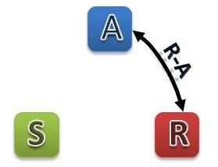
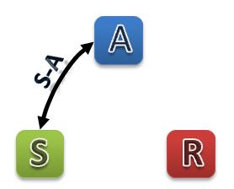
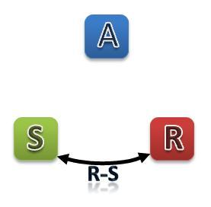
Un point fondamental de la réforme: la mesure des écarts

Slide 7
Organisation pédagogique du lycée Colbert Les activités de type "travaux pratiques"
Classe de première:
Séquence 1 :
Transmission de puissance
TP RA-1:
Quels sont les avantages d’une transmission de puissance par lien souple?
- Dérailleur mektronique
- Le giroticc
- Le robot mindstorm
Séquence 2:
Transmission de l’information
Séquence 3 :
Comportement d’une chaîne d’énergie
TP RA-2:
Comment assurer la communication de l’information entre deux systèmes du laboratoire?
TP RS-1:
Transformation de l’énergie pneumatique en énergie mécanique
- Caméra IP
- Clavier d’ordinateur
- Analyse d’une trame IP
- Le bras schrader bellows (1)
- le bras schrader bellows (2)
- La pince parker
Séquence 4 :
Grandeur d’entrée sortie
TP RA-3:
Comment mesurer une grandeur physique d’un système afin de la contrôler?
- Le giroticc
- La cordeuse de raquette
- Le store somfy
Séquence 5:
Modéliser le comportement dynamique d'un système
TP SA-1:
Pertes d’énergie dans les mécanismes liées aux frottements
- Le vérin pneumatique linéaire
- Logiciel de simulation de frottement
-Glissement d’un solide en appui (SW)
- Radio écologique ETON
- Stepper ST140
Séquence 6:
Développement Durable
TP 1
Quel est l'impact du cycle d'utilisation d'un produit sur l'environnement?
Séquence 7:
Mesure d’une grandeur électrique
TP RS-2
Réaliser la comparaison entre une grandeur électrique réelle et simulée.
- Cordeuse SP55
- Tondeuse robot
- Volant à retour de force

Slide 8
Organisation pédagogique du lycée Colbert
Les activités de type "cours"
A1-Analyse le besoin:
- Expression du besoin
Cahier des charges fonctionnel
Fonctions d’usage
A2-Analyse le système:
- Chaîne d'énergie
Chaîne d'information
Systèmes logiques
Algorigramme
Architecture des réseaux
Systèmes logiques à évènements discrets
A2-Analyse le système:
Organisation structurelle
Liaisons entre les blocs fonctionnels
Impact environnemental
Architecture fonctionnelle
B1-Identifier les grandeurs agissant sur un système:
-Matériaux
Energie et puissance
Flux de matière
- Notion de pertes
B2-Proposer et justifier un modèle:
- Chaine d’info et d’énergie
Liaisons mécaniques
Graphe des liaisons
Actions mécaniques
- Modélisation plane

Slide 9
Mise en place la réforme:
 | Lycée Colbert de Tourcoing | Lycée des pays de Condé | Lycée Camille Claudel de Fourmies
Nombre de séquences: | 7 | 8 | 10
Points positifs: | -Grande autonomie dans le choix des systèmes -Une construction logique d'une séquence (activité de lancement, étude de cas, restitution, synthèse, évaluation ) -Des études de cas qui peuvent être de difficultés différentes -Elèves demandeurs de petites activités mais variées -L'expérimentation répond directement au problème posé par la question sociétale -Les minis projets sont appréciés par les élèves car réinvestissement immédiat des compétences - Augmentation de la qualité des présentations et des restitutions orales des TPE
Difficultés rencontrées: | -Durée des séquences trop longue -Efficacité de certaines activités (rapport acquis / temps ) -Choix de l'activité de lancement -Choix des études de cas -Matériel réutilisable dans le laboratoire -Nombre d'élèves par étude de cas -Synthèse et types d'évaluations -Trouver des thèmes sociétaux intéressants pour les élèves -Difficultés de la part de élèves de quantifier et de justifier les écarts

Slide 10
Quelques pistes de solutions
Optimiser le temps de restitution, synthèse et structuration.
Activités plus courtes
Durée des séquences trop longue
Travail de préparation ou de synthèse fait à la maison
Restitution avec PPT pré-rempli
Multiplier le nombre de systèmes
Nombre d’élèves
Synthèse et types d’évaluations
Temps d’évaluation à optimiser
Varier les supports : Etude de dossier
Système à distance
Système virtuel ….
Temps de préparation de la restitution prévu dans l’activité.

